Slide 1



https://www.costaid.eu
Modul 7 Digitalne spretnosti
Financira Evropska unija. Izražena stališča in mnenja so izključno stališča in mnenja avtorjev in ne odražajo nujno stališč in mnenj Evropske unije ali Izvajalske agencije za izobraževanje in kulturo (EACEA). Niti Evropska unija niti EACEA ne moreta biti odgovorna zanje.

Slide 2








Partnerji

Slide 3
Moduli
4. Omogočanje dialoga
5. Etika
6. Spretnosti razmišljanja
7. Digitalne spretnosti
1. Ozaveščanje
2. Kritično razmišljanje
3. Reševanje konfliktov

Slide 4

Cilji
Katera digitalna znanja so potrebna za prepoznavanje lažnih novic in potegavščin
Vloga družbenih medijev pri širjenju lažnih novic
Kako oceniti verodostojnost virov novic
Kako lahko preverite pristnost slik in videoposnetkov

Slide 5

Zakaj so potrebna digitalna znanja in spretnosti?
Medijska pismenost in digitalne spretnosti so pomembne kompetence za 21. stoletje. Pomagajo nam dostopati do različnih oblik medijev in tehnologije, jih analizirati, ocenjevati, ustvarjati in komunicirati z njimi.
Medijska pismenost in digitalne spretnosti nam omogočajo učinkovito krmarjenje po informacijskem prostoru. V dobi lažnih novic in potegavščin medijska pismenost pomeni, da znamo prepoznati verodostojne vire, preverjati dejstva in kritično analizirati vsebino. Omogoča nam sprejemanje informiranih odločitev, spodbuja odgovorno digitalno državljanstvo in varuje pred dezinformacijami. Medijska pismenost je temelj digitalne pismenosti, saj nam omogoča, da se samozavestno in razločno vključujemo v digitalni svet.
Vir slike | Licenca Unsplash

Slide 6

Zakaj so za prepoznavanje lažnih novic in potegavščin potrebna digitalna znanja?
Digitalne spretnosti so sposobnosti uporabe digitalnih naprav, komunikacijskih orodij in omrežij za dostop do informacij in njihovo upravljanje. So bistvenega pomena za sodelovanje v sodobni družbi, saj smo nenehno izpostavljeni različnim spletnim virom informacij. Vendar pa vse informacije niso zanesljive ali vredne zaupanja. Lažne novice in potegavščine so namerni poskusi zavajanja, manipuliranja ali preslepitve ljudi z lažnimi ali netočnimi informacijami. Imajo lahko negativne učinke na posameznike in družbo, kot so širjenje strahu, sovraštva ali zmede, vplivanje na mnenja in vedenje ter spodkopavanje zaupanja v institucije in demokracijo.
Zato potrebujemo digitalne spretnosti za prepoznavanje lažnih novic in potegavščin ter za zaščito pred njihovim vplivom ali škodo.
Vir slike | Licenca Unsplash

Slide 7

Katera digitalna znanja so potrebna za prepoznavanje lažnih novic in potegavščin?
Nekatera digitalna znanja, ki so nam lahko v pomoč, so:
Medijska pismenost: To je sposobnost razumevanja in uporabe različnih oblik medijev, kot so besedila, slike, videoposnetki ali zvočni posnetki. Medijska pismenost nam lahko pomaga razlagati sporočila in pomene medijskih vsebin, ki jih uživamo, ter prepoznati tehnike in strategije, ki se uporabljajo za njihovo ustvarjanje in razširjanje.
Informacijska pismenost: To je sposobnost učinkovitega in etičnega iskanja, izbire, uporabe ter posredovanja informacij. Informacijska pismenost nam lahko pomaga poiskati ustrezne in zanesljive vire informacij ter primerjati in primerjati različne perspektive in dokaze.
Digitalno državljanstvo: To je sposobnost odgovornega, spoštljivega in varnega vedenja na spletu. Digitalno državljanstvo nam lahko pomaga pri spoštovanju pravic in zasebnosti drugih, izogibanju spletnemu ustrahovanju in sovražnemu govoru ter prijavljanju ali označevanju neprimernih ali škodljivih vsebin.
Vir slike | Licenca Unsplash

Slide 8

Družbeni mediji in lažne novice
Platforme družbenih medijev, kot so Facebook, Twitter in Instagram, se pogosto uporabljajo kot kanali za širjenje lažnih novic, saj uporabnikom omogočajo enostavno izmenjavo in dostop do informacij iz različnih virov.
Pomemben dejavnik, ki prispeva k vlogi družbenih medijev pri širjenju lažnih novic, je pomanjkanje regulacije in preverjanja informacij, objavljenih na teh platformah. Za razliko od tradicionalnih medijev, kot so časopisi ali televizijski kanali, ki imajo uredniške standarde in postopke preverjanja dejstev, platforme družbenih medijev nimajo enake ravni odgovornosti ali odgovornosti za vsebine, ki jih gostijo.
Tako lahko vsakdo ustvarja in deli lažne novice, ne da bi ga kdo odkril ali kaznoval. Poleg tega je mogoče nekatere tehnike umetne inteligence, kot sta strojno učenje in globoko učenje, uporabiti za ustvarjanje in manipulacijo lažnih vsebin, kot so slike, videoposnetki ali besedila, s katerimi je mogoče zavajati ljudi in jih prepričati, da so resnične.
Vir slike | Licenca Unsplash

Slide 9

Dejavniki, ki prispevajo k hitremu širjenju lažnih novic na spletu
Platforme družabnih medijev: Razširjena uporaba družbenih medijev omogoča hitro izmenjavo lažnih novic, ki v nekaj trenutkih dosežejo veliko občinstvo.
Potrditvena pristranskost: Ljudje so nagnjeni k temu, da verjamejo in delijo informacije, ki so v skladu z njihovimi obstoječimi prepričanji, zato so dovzetni za lažne novice, ki potrjujejo njihove predsodke.
Odmevne komore: Spletne skupnosti ali zbornice odmevov krepijo prepričanja posameznikov, saj jih izpostavljajo podobno mislečim vsebinam, kar dodatno spodbuja širjenje lažnih novic v teh zaprtih krogih.
Pomanjkanje medijske pismenosti: Mnogi posamezniki nimajo sposobnosti kritičnega razmišljanja, ki so potrebne za razlikovanje med zanesljivimi in nezanesljivimi viri, zato so bolj dovzetni za lažne novice.
Vir slike | Licenca Unsplash

Slide 10
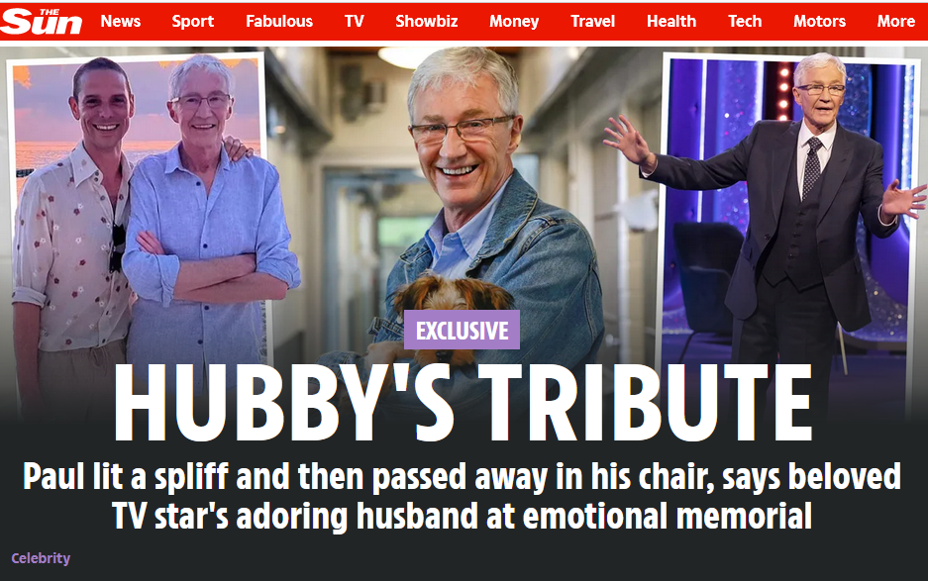
Dejavniki, ki prispevajo k hitremu širjenju lažnih novic na spletu
Čustvena privlačnost: Lažne novice pogosto uporabljajo čustven jezik ali senzacionalizem, kar sproži močne reakcije, ki spodbujajo deljenje.
Algoritemska pristranskost: Algoritmi družbenih medijev lahko dajejo prednost zanimivi ali sporni vsebini in tako nehote spodbujajo lažne novice, da bi povečali vključenost uporabnikov.
Enostavnost ustvarjanja: Ustvarjanje in deljenje vsebin na spletu je preprosto, kar omogoča, da lažne novice ustvarja in širi vsakdo.
Clickbait Headlines: Privlačni, zavajajoči naslovi spodbujajo klike in delitve, tudi če je vsebina napačna.
Kampanje za vpliv: Državni in nedržavni akterji lahko z usklajenimi prizadevanji širijo lažne novice v politične ali ideološke namene.
Vir slike thesun.co.uk

Slide 11
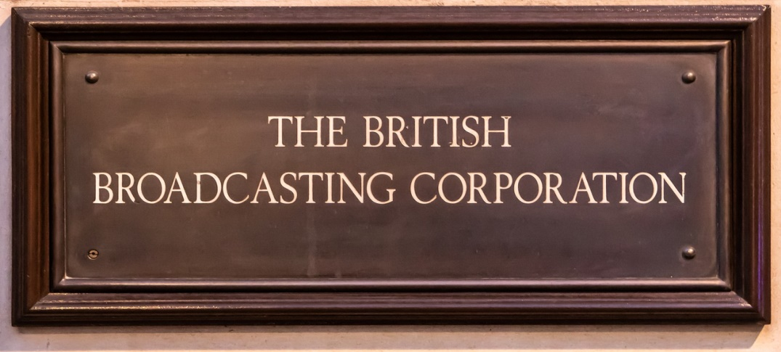
Kako lahko ocenite verodostojnost virov novic?
Preverite ugled vira:
Poiščite znane in ugledne novičarske organizacije, kot so BBC, Reuters, The New York Times ali NPR. Ti viri imajo pogosto uveljavljen sloves novinarske integritete.
Preučite stran O podjetju:
Obiščite stran "O" ali "O nas" vira novic. Legitimne novice vsebujejo informacije o svoji zgodovini, poslanstvu in uredniških standardih.
Izogibajte se družbenim medijem kot edinemu viru:
Novice, ki se delijo na družabnih omrežjih, so lahko nezanesljive. Če v družabnih medijih najdete zgodbo, jo poskušajte preveriti pri verodostojnem viru novic.
Vir slike | Licenca Pixabay

Slide 12
Preverjanje verodostojnosti: Test CRAAP
Ta test se uporablja za ocenjevanje virov informacij in določanje njihove verodostojnosti. Uporaben je za študente in raziskovalce, ki morajo oceniti vire za akademske namene.
Valuta: Vrednost: ažurnost informacij ter njihova aktualnost in ustreznost za obravnavano temo.
Pomembnost: Pomembnost: nanaša se na stopnjo povezanosti informacij z raziskovalnim vprašanjem ali temo, ki se raziskuje.
Organ: Avtoriteta: verodostojnost vira in ali je zanesljiv vir informacij.
Natančnost: Pravilnost: dejanska pravilnost predloženih informacij in ali jih je mogoče preveriti v drugih virih.
Namen: Razlog za obstoj informacije in ali je njen namen obveščanje, prepričevanje, zabava ali zavajanje.

Slide 13
Preverjanje verodostojnosti: Preverjanje SMART
Preverjanje SMART je kratica za Source, Motive, Authority, Review in Two-Source Test. Ta test je še posebej uporaben za ocenjevanje spletnih virov, kot so novinarski članki ali objave v družabnih medijih.
Vir: Izvor: nanaša se na izvor informacij, vključno s tem, kdo jih je ustvaril, ter njihove povezave in pristranskost.
Motiv: Motiv: Razlog, zakaj je bila informacija ustvarjena in ali za njo stoji poseben namen ali pristranskost.
Organ: Avtoriteta: verodostojnost vira in ali gre za ugleden vir informacij.
Pregled: To se nanaša na kakovost informacij, vključno s tem, ali so jih pregledali strokovnjaki ali preveritelji dejstev.
Test dveh virov: V tem primeru se informacije preverijo z navzkrižnim sklicevanjem na vsaj dva ugledna vira.

Slide 14
Preverjanje verodostojnosti: Vprašanja 5 "W" (1/2)
Test 5Ws je metoda zbiranja informacij z zastavljanjem petih ključnih vprašanj: kdo, kaj, kdaj, kje in zakaj. Ta vprašanja običajno uporabljajo novinarji in preiskovalci, da dobijo celovito sliko stanja in zagotovijo, da so bile zbrane vse pomembne informacije.
Kdo je avtor? - Posameznik ali organizacija, odgovorna za ustvarjanje vsebine. Poznavanje avtorja lahko omogoči vpogled v njegov pogled in strokovno znanje, kar lahko vpliva na verodostojnost informacij.
Kakšen je namen vsebine? - Razlog za ustvarjanje vsebine, ne glede na to, ali gre za informiranje, prepričevanje, zabavo ali kaj drugega. Razumevanje namena lahko pomaga določiti pristranskost in ustreznost informacij.

Slide 15
Preverjanje verodostojnosti: 5 vprašanj "W" (2/2)
Kdaj je bila objavljena? - Nanaša se na datum objave vsebine. Če poznate datum objave, lahko določite aktualnost in ustreznost informacij.
Od kod prihaja vsebina? - Vir vsebine: ugledna novičarska organizacija, osebni blog ali platforma družabnih medijev. Z razumevanjem vira lahko določite verodostojnost in pristranskost informacij.
Zakaj informacije obstajajo? - Razlog, zakaj so bile informacije ustvarjene in objavljene. Poznavanje motivacije za informacijo lahko pomaga določiti pristranskost in zanesljivost vsebine.

Slide 16
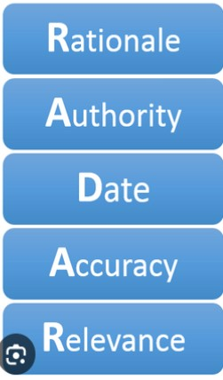
Preverjanje verodostojnosti: Metoda RADAR (1/2)
Test RADAR je metoda ocenjevanja zanesljivosti in verodostojnosti informacij iz spletnih virov. Pomeni utemeljitev, avtoriteto, datum, točnost in relevantnost.
Utemeljitev: Razlog za obstoj informacij in namen vsebine. Poznavanje utemeljitve informacij lahko pomaga ugotoviti, ali so informacije pristranske ali objektivne.
Pristojni organ: Avtor ali izdajatelj informacij je pooblaščen in strokovno usposobljen. Z razumevanjem avtoritete vira lahko določite, ali je informacija vredna zaupanja in zanesljiva.

Slide 17
Preverjanje verodostojnosti: Metoda RADAR (2/2)
Datum: Datum: Čas objave ali posodobitve informacij. Poznavanje datuma lahko pomaga ugotoviti, ali so informacije še vedno pomembne in posodobljene.
Natančnost: To se nanaša na resničnost in pravilnost informacij. Preverjanje točnosti vključuje preverjanje informacij v več virih in ocenjevanje predloženih dokazov.
Pomembnost: Kako dobro se informacije nanašajo na obravnavano temo ali vprašanje. Pri ocenjevanju ustreznosti je treba upoštevati, ali so informacije koristne in uporabne v določeni situaciji.

Slide 18
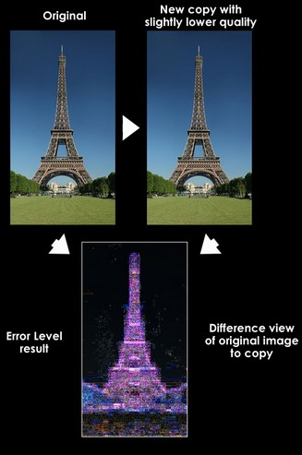
Kako lahko preverite pristnost slik in videoposnetkov?
Navzkrižno preverjanje virov: Preverite vir tako, da sliko ali videoposnetek primerjate z zanesljivimi viri ali pričevanji očividcev!
Programska oprema za forenziko slik: Uporabite orodja za forenziko slik za odkrivanje znakov manipulacije, kot so spremenjeni piksli ali digitalni artefakti!
Kontekstualni namigi: Preučite kontekst slike ali videoposnetka, vključno s podnapisi, časovnimi oznakami in povezano vsebino!
Pričevanja očividcev: Poiščite pričevanja očividcev ali izjave verodostojnih virov, da potrdite ali ovržete vsebino!
Vir slike: Vir: Forensics.map-base.info

Slide 19
Brezplačna orodja za preverjanje slik (nalaganje slik)
Programska oprema za forenziko slik so orodja, s katerimi lahko analizirate in preverite pristnost in celovitost digitalnih slik. Z njimi lahko odkrijete, ali je bila slika urejena, z njo je bilo manipulirano ali je bila prirejena. Tukaj je nekaj brezplačnih programov za forenziko slik, ki jih lahko uporabite:
S forenzičnega vidika: To je spletno orodje, ki ponuja niz funkcij za forenziko digitalnih slik, kot so odkrivanje klonov, analiza ravni napak, analiza šuma, ekstrakcija metapodatkov, geografsko označevanje, analiza sličic, analiza JPEG in drugo. Za uporabo tega orodja je mogoče naložiti sliko ali prilepiti naslov URL slike. Na voljo je zanimiv vodič, ki prikazuje, kako uporabljati programsko opremo.
https://29a.ch/photo-forensics/
TinEye: To je spletno orodje, ki omogoča povratno iskanje slik. Z njim lahko ugotovite, od kod slika izvira, kako se uporablja, ali obstajajo njene spremenjene različice ali pa poiščete različice višje ločljivosti. Če želite uporabiti to orodje, lahko naložite sliko ali prilepite naslov URL slike.
https://tineye.com/

Slide 20
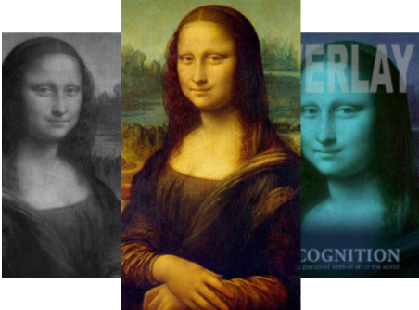
Brezplačna orodja za preverjanje slik (nalaganje slik)
Povratno iskanje slik v Googlu: Ta funkcija vam omogoča iskanje po sliki ali povratno iskanje po sliki. Z njo lahko ugotovite, od kod slika izvira, kako se uporablja, ali obstajajo njene spremenjene različice ali pa poiščete različice višje ločljivosti.
https://images.google.com
Vir slike: tineye.com

Slide 21
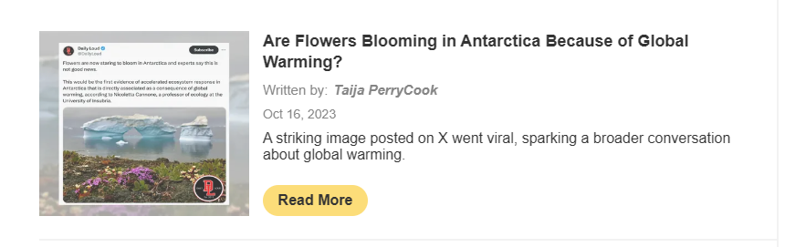
Brezplačna orodja za preverjanje slik (prenos programske opreme)
Na internetu je na voljo veliko število programskih orodij za preverjanje slik. Nekatera od njih ponujajo brezplačne različice.
JPEGsnoop: To je orodje za Windows, ki lahko razkrije skrite informacije v slikah JPEG, kot so znamka in model fotoaparata, nastavitve kakovosti, uporabljena programska oprema za urejanje, podatki EXIF, kvantifikacijske tabele, Huffmanove tabele in drugo. Prav tako lahko zazna, ali je bila slika ponovno stisnjena ali spremenjena v programu Photoshop.
https://jpegsnoop.updatestar.com/

Slide 22
Brezplačna orodja za preverjanje slik (prenos programske opreme)
Ghiro: To je odprtokodno orodje, ki avtomatizira postopek forenzike digitalnih slik. Analizira lahko ogromno količino slik in pripravi poročila o različnih vidikih, kot so metapodatki, lokacija GPS, sličice, analiza ravni napak, analiza glavnih komponent, ekstrakcija nizov in drugo. 8
https://www.getghiro.org/
Amped Authenticate: To je profesionalno orodje, ki lahko izvaja napredno preverjanje pristnosti slik in odkrivanje nedovoljenih posegov. Analizira lahko različne vidike slike, kot so format, metapodatki, identifikacija vira, celovitost vsebine, analiza polja barvnih filtrov, balistika fotoaparata in drugo. Na voljo je brezplačna preizkusna različica za namene ocenjevanja.
https://ampedsoftware.com/authenticate

Slide 23
Reference in nadaljnje branje
Novinarstvo, lažne novice in dezinformacije: Priročnik za novinarsko izobraževanje in usposabljanje. UNESCO 2018, ISBN: 978-92-3-100281-6
Gerorge Krasadakis: G: Kako lahko digitalna tehnologija pomaga. Pridobljeno s: https://www.theinnovationmode.com/the-innovation-blog/misinformation-online-a-solution-powered-by-state-of-the-art-tech
Svet Evrope: Obravnava propagande, dezinformacij in lažnih novic. Pridobljeno s: https://www.coe.int/en/web/campaign-free-to-speak-safe-to-learn/dealing-with-propaganda-misinformation-and-fake-news
Evropska komisija: Boj proti spletnim dezinformacijam. Pridobljeno s spletne strani https://digital-strategy.ec.europa.eu/en/policies/online-disinformation
Matt Burns: Burns: Kratek vodnik po digitalni slikovni forenziki. Pridobljeno s: https://www.cameraforensics.com/blog/2020/03/06/a-quick-guide-to-digital-image-forensics-in-2020/

Slide 24
Čestitamo!
Zaključili ste ta del
Financira Evropska unija. Izražena stališča in mnenja so izključno stališča in mnenja avtorjev in ne odražajo nujno stališč in mnenj Evropske unije ali Izvajalske agencije za izobraževanje in kulturo (EACEA). Niti Evropska unija niti EACEA ne moreta biti odgovorna zanje.

